Slide 1
Автор: Абибулаева Лейля Энверовна
2021

Slide 3
Блокада Ленинграда во время Великой Отечественной войны длилась 872 дня: с 8 сентября 1941 года до 27 января 1944 года. Гибли люди, рушились города, горели и взрывались мосты и заводы.

Slide 4
Блокада Ленинграда — осада немецкими, финскими и испанскими (Голубая дивизия) войсками во время Великой Отечественной войны города Ленинграда (ныне Санкт-Петербург). 8 сентября 1941 года кольцо вокруг города замкнулось. Из окруженного города нельзя выехать ни на поезде, ни на машине. Все пути к нему на суше захвачены фашистами.

Slide 5
Начались страшные дни Ленинграда. Не было топлива. Не было электричества. Вышел из строя водопровод. Начался голод.

Slide 6
От голода и лишений за время блокады погибло почти 700 тысяч ленинградцев. Историки считают, что общее число жертв блокады – 1,5 миллиона человек.

Slide 7
В это время бойцам на передовой линии обороны выдавали 500 граммов хлеба в день, рабочим горячих цехов – 375 граммов, остальным рабочим и инженерам – 250 граммов, служащим, иждивенцам и детям – всего 125 граммов хлеба.

Slide 8
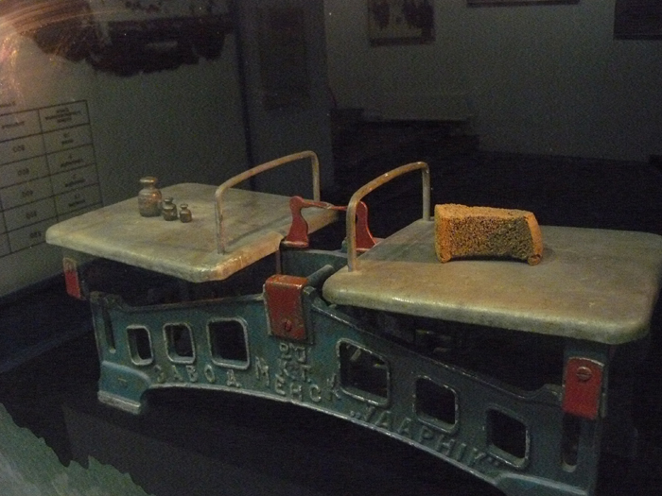
На 50 % блокадный хлеб состоял из несъедобных примесей, заменявших муку: пищевая целлюлоза – 10 %, жмых (остатки после отжима растительного масла из семян масличных культур: подсолнечника, рапса, льна) – 10 %, обойная пыль – 2 %, выбойки из мешков – 2 %, хвоя – 1 %, ржаная мука – 75 %. Другие продукты в этот период не выдавали.

Slide 9
С сентября 1941 года по март 1943 года продукты завозили через Ладожское озеро «Дорогой жизни», которая была единственной транспортной артерией. Летом – по воде. Зимой – по льду.

Slide 10
27 января 1944 года наши войска полностью освободили Ленинград от фашистской блокады.

Slide 11
27 января в день снятия блокады Ленинграда проходит Всероссийская акция памяти «Блокадный хлеб». Символом акции является кусочек хлеба весом в 125 граммов – именно такая минимальная норма выдачи хлеба на человека в день была установлена во время блокады Ленинграда.

